Slide 1
Modulo 4: Tokens y Smart Contracts
Desarrollo de Chaincodes: Logica de Negocio
Dia 3 - Validaciones, control de acceso, Private Data y eventos

Slide 2
Repaso del dia anterior
1. ¿Que operaciones ofrece la Stub API?
2. ¿Para que sirven las Composite Keys?
3. ¿Cuando usarias CouchDB en vez de LevelDB?
4. ¿Que es una rich query?

Slide 3
TREASURE HUNT
Walmart y la trazabilidad alimentaria
En 2018, Walmart implemento un sistema de trazabilidad basado en Hyperledger Fabric.
El objetivo: rastrear el origen de productos frescos (especialmente mangos y cerdo).
Antes: rastrear un mango desde la tienda hasta la granja tardaba 7 dias.
Con Fabric: el mismo rastreo tardo 2.2 segundos.
Mision: Investigar y responder:
1. ¿Que empresa de tecnologia colaboro con Walmart en este proyecto?
2. ¿Cuantos proveedores de hoja verde tiene Walmart en este sistema?
3. ¿Por que eligieron Fabric y no Ethereum para este caso?
Pista: La empresa colaboradora creo una plataforma que se llamaba 'Food Trust'.

Slide 4
Validaciones en el chaincode
El chaincode es la ultima linea de defensa antes de escribir en el ledger
Toda validacion critica debe estar en el chaincode, no solo en la app cliente
Tipos de validaciones:
Existencia: ¿el activo existe o no antes de operar?
Permisos: ¿quien invoca tiene derecho a hacer esta operacion?
Estado: ¿el activo esta en un estado valido para esta transicion?
Formato: ¿los datos de entrada son validos (tipos, rangos, longitud)?
Reglas de negocio: ¿se cumplen las condiciones de la logica de negocio?

Slide 5
Control de acceso: GetClientIdentity
Cada invocacion lleva la identidad X.509 del cliente
ctx.GetClientIdentity() expone:
GetID() - identidad completa (CN + emisor del cert)
GetMSPID() - organizacion a la que pertenece (Org1MSP, Org2MSP...)
GetAttributeValue(attrName) - atributos custom del cert X.509
AssertAttributeValue(attrName, value) - verificar atributo directamente
Patron comun: verificar MSPID al inicio de cada funcion
Mas granular: verificar atributos custom del certificado (ABAC)

Slide 6
Control de acceso por organizacion
NODE.JS
Verificar MSPID y estado antes de operar
// Verificar: la propiedad debe estar en estado 'active'
if (property.status !== 'active') {
throw new Error(
`la propiedad esta en estado '${property.status}', ` +
`no se puede transferir`);
}
// Transferir
property.owner = newOwner;
property.status = 'active';
await ctx.stub.putState(id,
Buffer.from(JSON.stringify(property)));
}
async TransferProperty(ctx, id, newOwner) {
// Leer propiedad
const property = await this.ReadProperty(ctx, id);
// Verificar: solo el propietario actual puede transferir
const clientMSP = ctx.clientIdentity.getMSPID();
if (property.owner !== clientMSP) {
throw new Error(
`solo el propietario actual (${property.owner}) ` +
`puede transferir`);
}

Slide 7
Control de acceso por atributo (ABAC)
NODE.JS
Atributos custom en certificados X.509
// Solo un usuario con rol "registrador" puede registrar propiedades
async RegisterProperty(ctx, id, address, owner) {
// Verificar atributo "role" en el certificado X.509
const ok = ctx.clientIdentity
.assertAttributeValue('role', 'registrador');
if (!ok) {
throw new Error(
'solo registradores pueden crear propiedades');
}
// El atributo se anade al certificado durante el enrollment con Fabric CA:
// fabric-ca-client enroll ... --enrollment.attrs "role=registrador"
const property = {
docType: 'property',
id,
address,
owner,
status: 'active'
};
await ctx.stub.putState(id,
Buffer.from(JSON.stringify(property)));
}

Slide 8
Logica de negocio: maquina de estados
Muchos activos del mundo real siguen un ciclo de vida con estados
El chaincode debe validar que las transiciones son correctas
Ejemplo: estados de una propiedad inmobiliaria
active -> transferring (propietario inicia transferencia)
transferring -> active (registrador confirma la transferencia)
transferring -> active (propietario cancela la transferencia)
active -> blocked (autoridad judicial bloquea)
blocked -> active (autoridad judicial desbloquea)
Cada transicion requiere permisos distintos:
active -> transferring: requiere Owner
transferring -> active (confirmar): requiere role=registrador
active -> blocked: requiere role=autoridad_judicial

Slide 9
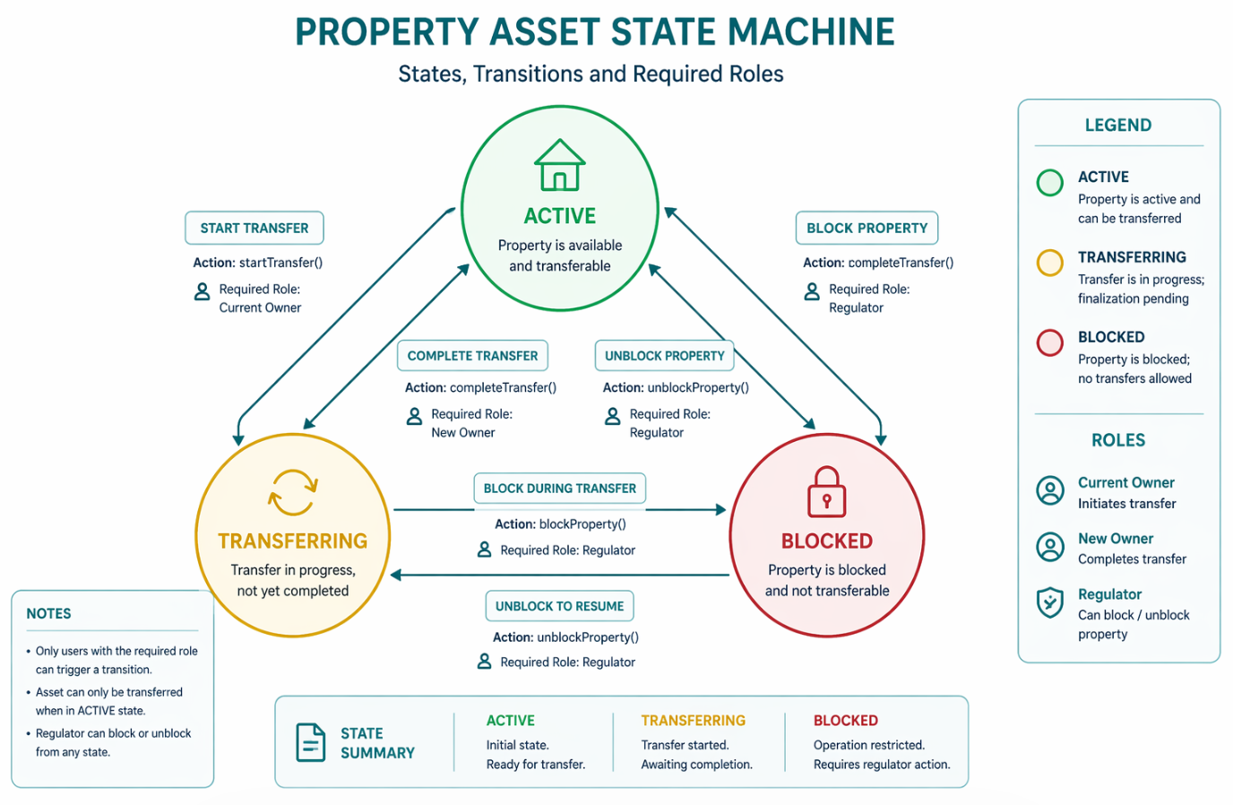
Diagrama: estados de una propiedad

Slide 10
Maquina de estados en codigo
NODE.JS
// Mapa de transiciones validas
const validTransitions = {
active: ['transferring', 'blocked'],
transferring: ['active'],
blocked: ['active'],
};
function isValidTransition(currentStatus, newStatus) {
const allowed = validTransitions[currentStatus];
if (!allowed) {
return false;
}
return allowed.includes(newStatus);
}
// Uso en una funcion del chaincode:
if (!isValidTransition(property.status, newStatus)) {
throw new Error(
`transicion no permitida: ` +
`${property.status} -> ${newStatus}`);
}

Slide 11
Private Data Collections
Datos confidenciales entre subconjuntos de organizaciones

Slide 12
Private Data Collections: concepto
No todos los datos deben ser visibles para todas las organizaciones del canal
Private Data Collections permiten compartir datos solo entre orgs seleccionadas
En el ledger publico solo se guarda un hash de los datos privados
Los datos reales se almacenan en una base de datos privada en los peers autorizados
Ejemplo: en una transferencia de propiedad,
El precio de venta solo lo ven comprador y vendedor
El resto de organizaciones ven que hubo una transferencia, pero no el precio
El hash en el ledger publico garantiza la integridad

Slide 13
Private Data: configuracion
JSON
Definir quien puede leer/escribir cada coleccion
// collections_config.json - se pasa al desplegar el chaincode [ { "name": "privatePropertyDetails", "policy": "OR('Org1MSP.member', 'Org2MSP.member')", "requiredPeerCount": 1, "maxPeerCount": 2, "blockToLive": 0, "memberOnlyRead": true, "memberOnlyWrite": true }, { "name": "priceAgreement", "policy": "AND('Org1MSP.member', 'Org2MSP.member')", "requiredPeerCount": 1, "maxPeerCount": 2, "blockToLive": 100, "memberOnlyRead": true } ]

Slide 14
Private Data: leer y escribir
NODE.JS
Transient data + PutPrivateData / GetPrivateData
// Escribir en una Private Data Collection
async SetPrivatePrice(ctx, propertyID) {
// Los datos privados vienen en transient data (no en el ledger)
const transientMap = ctx.stub.getTransient();
const priceData = transientMap.get('price');
if (!priceData) {
throw new Error(
'falta el campo "price" en transient data');
}
// Guardar en la coleccion privada
await ctx.stub.putPrivateData(
'priceAgreement', propertyID, priceData);
}
// Leer de una Private Data Collection
async GetPrivatePrice(ctx, propertyID) {
const priceData = await ctx.stub.getPrivateData(
'priceAgreement', propertyID);
if (!priceData || priceData.length === 0) {
return '';
}
return priceData.toString();
}

Slide 15
Eventos de chaincode
Los chaincodes pueden emitir eventos que las aplicaciones cliente reciben
Utiles para: notificaciones, integraciones, audit logs
Se emiten con ctx.GetStub().SetEvent(name, payload)
Solo se emite UN evento por transaccion (el ultimo SetEvent gana)
El cliente se suscribe con el Gateway SDK:
contract.RegisterEvent() en Go
network.addBlockListener() / contract.addContractListener() en Node.js

Slide 16
Eventos: ejemplo completo
NODE.JS
// En el chaincode: emitir evento al transferir
// (en JS no hay struct, se construye el objeto directamente)
async TransferProperty(ctx, id, newOwner) {
// ... logica de transferencia ...
const event = {
propertyID: id,
from: property.owner,
to: newOwner,
timestamp: new Date().toISOString()
};
const eventJSON = Buffer.from(JSON.stringify(event));
ctx.stub.setEvent('PropertyTransferred', eventJSON);
}
// En el cliente Node.js: escuchar eventos
// const listener = async (event) => {
// const payload = JSON.parse(
// event.payload.toString());
// console.log('Transferencia:', payload.propertyID);
// };
// contract.addContractListener(listener);

Slide 17
PRACTICA
Chaincode de Registro de Propiedad
Objetivo: implementar un chaincode completo con logica de negocio
Requisitos del chaincode:
1. CRUD de propiedades (reutilizar el modelo del dia anterior)
2. Maquina de estados: active / transferring / blocked
3. Control de acceso: solo el owner puede iniciar transferencia
4. Rol registrador (ABAC) para confirmar transferencias
5. Private Data: precio de venta solo visible para comprador y vendedor
6. Evento PropertyTransferred al completar una transferencia
Usar el prompt de IA para generar la base y luego adaptar.
Desplegar en la test-network y probar todos los flujos.
Trabajar en parejas. Tiempo estimado: 90 minutos.

Slide 18
Prompt IA: Chaincode con logica de negocio
PROMPT IA
Genera un chaincode de Hyperledger Fabric en [Go/Node.js] para un Registro de Propiedad con estas funcionalidades: 1. CRUD completo de Property (id, address, owner, area, propertyType, status, appraisalValue) 2. Maquina de estados con transiciones validadas: active <-> transferring, active <-> blocked 3. Control de acceso por MSPID (solo el owner opera) y por atributo "role=registrador" para confirmar 4. Private Data Collection "priceAgreement" para el precio de venta (solo comprador y vendedor) 5. Eventos: PropertyCreated, PropertyTransferred 6. Rich queries con CouchDB: buscar por tipo, por owner Incluye el collections_config.json y comentarios en espanol. Fabric 2.5.x con Contract API.

Slide 19
DEBATE
Logica de negocio en chaincodes
1. ¿Cuanta logica debe ir en el chaincode vs en la app cliente?
2. ¿Que pasa si necesitas cambiar la maquina de estados despues del despliegue?
3. Private Data: ¿es suficiente para cumplir GDPR? ¿Que limitaciones tiene?
4. ¿Que ocurre si un registrador malicioso confirma transferencias falsas?
5. ¿Como gestionariais los roles (registrador, autoridad) en un consorcio real?

Slide 20
Respuestas al debate (1/2)
1. Logica en chaincode vs app cliente:
En el chaincode: reglas de negocio inmutables (saldos, permisos, transiciones validas).
En el cliente: UI, orquestacion, validaciones de formato, UX.
Regla: si se puede saltar desde otro cliente, NO es regla de negocio real.
Si la regla afecta al ledger (consistencia entre todos los peers) -> chaincode.
2. Cambiar la maquina de estados despues del despliegue:
Se despliega una nueva version del chaincode con sequence incrementado.
El World State se preserva — los datos antiguos siguen ahi.
Estrategias: anadir estados nuevos sin romper los antiguos (retrocompatibilidad).
Si la transicion cambia radicalmente: migracion perezosa en cada lectura.
Cuidado: nunca cambies el significado de un estado existente, crea uno nuevo.
3. Private Data y GDPR:
Private Data ayuda pero NO cumple GDPR por si solo.
El hash queda on-chain para siempre (inmutable) — potencialmente trazable.
blockToLive permite caducar datos privados, pero el hash sigue.
Mejor practica: datos personales OFF-CHAIN, solo hash/referencia on-chain.
Cuando borras el dato off-chain, el hash on-chain queda huerfano (pseudonimizacion efectiva).

Slide 21
Respuestas al debate (2/2)
4. Registrador malicioso confirma transferencias falsas:
El chaincode por si solo no lo evita — solo valida que tiene el atributo 'role=registrador'.
Mitigaciones en capas:
a) Multi-firma: transferencias criticas requieren N de M registradores (endorsement policy).
b) Auditoria externa: un rol 'auditor' revisa transacciones periodicamente.
c) Jurisdiccion legal: el certificado identifica a la persona, responsabilidad penal.
d) Revocacion rapida del certificado si se detecta fraude + CRL actualizada.
Ningun sistema es 100% a prueba de insider malicioso; blockchain reduce pero no elimina.
5. Gestion de roles (registrador, autoridad) en un consorcio real:
Registrar los roles como atributos del certificado X.509 via Fabric CA.
Separacion de funciones: quien otorga el rol NO puede usarlo.
Rotacion de roles: no dejar eternamente al mismo usuario con privilegios.
Gobernanza clara: documento del consorcio define quien puede asignar cada rol.
Logs de auditoria: cada emisin/revocacion de rol queda registrada en Fabric CA.
Reglas en el chaincode: un rol solo puede hacer ciertas operaciones (ABAC).

Slide 22
Repaso del dia
1. ¿Como se verifica la identidad del cliente en un chaincode?
2. ¿Que diferencia hay entre GetMSPID() y AssertAttributeValue()?
3. ¿Que es una maquina de estados y por que es util en chaincodes?
4. ¿Que son las Private Data Collections?
5. ¿Donde se almacenan los datos privados vs el hash?
6. ¿Como se emite un evento desde un chaincode?
7. ¿Cuantos eventos se pueden emitir por transaccion?

Slide 23
Respuestas al repaso (1/2)
1. Verificacion de identidad en un chaincode:
A traves de ctx.GetClientIdentity(), que devuelve datos del certificado X.509 del caller.
Metodos principales: GetID, GetMSPID, GetAttributeValue, AssertAttributeValue.
El peer YA ha validado el certificado antes de llamar al chaincode (no tienes que validarlo tu).
Tu trabajo es decidir si ese cert autenticado puede hacer lo que pide (autorizacion).
2. GetMSPID() vs AssertAttributeValue():
GetMSPID(): devuelve la organizacion del caller ('Org1MSP', 'HotelMSP'...).
AssertAttributeValue(attr, value): comprueba un atributo custom del cert (devuelve error si no coincide).
GetMSPID: para controlar QUE ORG llama (Hotel vs Cafeteria).
AssertAttributeValue: para controlar QUE ROL tiene (registrador, auditor, admin).
3. Maquina de estados en chaincodes:
Conjunto de estados validos y transiciones permitidas entre ellos.
Ejemplo propiedad: active -> transferring -> active | blocked.
Util para: evitar estados imposibles, forzar orden correcto, claridad del dominio.
Implementacion: validar en cada funcion 'if currentStatus != X return error'.

Slide 24
Respuestas al repaso (2/2)
4. Private Data Collections:
Mecanismo para compartir datos solo entre un subconjunto de orgs del canal.
Se definen en collections_config.json: nombre, policy, blockToLive, miembros.
Ejemplo: priceAgreement visible solo entre comprador y vendedor, no otras orgs.
5. Donde se almacenan datos privados vs hash:
Datos privados: base de datos privada de cada peer autorizado (LevelDB/CouchDB del peer).
Hash: en el ledger publico del canal, visible para TODAS las orgs.
El hash garantiza integridad sin revelar el contenido.
6. Emitir un evento desde chaincode:
ctx.GetStub().SetEvent(nombreEvento, payloadBytes).
Ejemplo: ctx.GetStub().SetEvent('PropertyTransferred', eventJSON).
Los clientes se suscriben con contract.addContractListener() o peer channel events.
7. Cuantos eventos por transaccion:
SOLO UNO por transaccion. Si llamas SetEvent dos veces, solo el ultimo prevalece.
Si necesitas notificar varias cosas, usa un JSON con multiples campos en el payload.
Alternativa: emitir un evento generico con 'type' dentro que indique que ha pasado.

